Slide 1
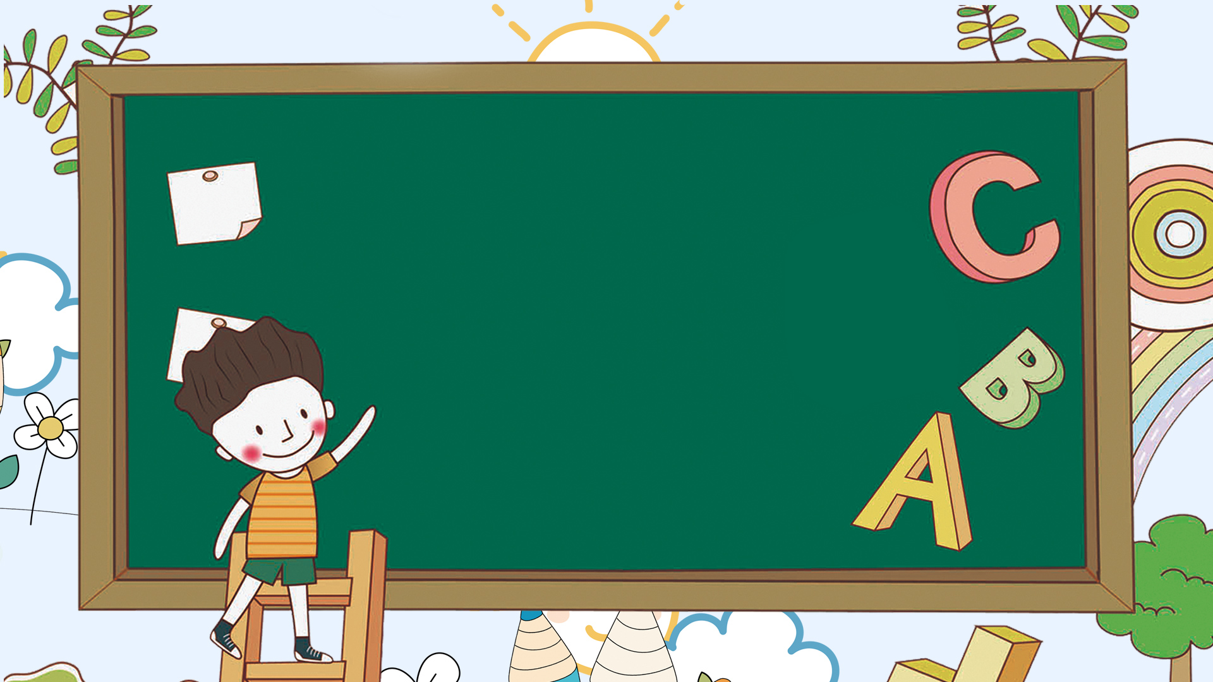
Đọc mở rộng

Slide 2
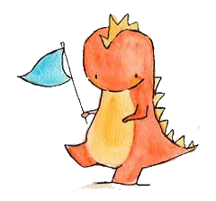
Khởi động

Slide 4
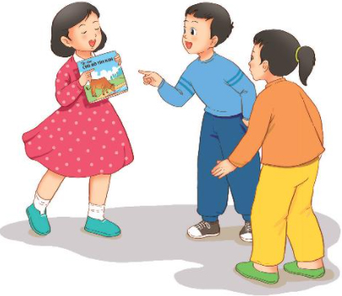
Đọc một bài thơ hoặc câu chuyện viết về thiếu nhi
Notes:
4

Slide 5
Chúc mừng ngày Tết Thiếu nhi
Hôm nay Quốc Tế thiếu nhi
Chúc cho các bé việc gì cũng vui
Ngủ ngoan, ăn khỏe, xinh tươi
Cùng nhau chia sẻ ngọt bùi yêu thương.
Học chăm, yêu quý mái trường
Nghe lời cha mẹ vấn vương bạn thầy
Mùng một tháng Sáu năm nay
Cùng nhau cố gắng dựng xây sau này.
Con ngoan, trò giỏi từ nay
Học hành bài vở từng ngày vươn lên
Kính thầy và bậc cao niên
Xứng danh hai chữ thảo hiền bé ngoan.
(Liên vũ)

Slide 6
Trong bài thơ, câu chuyện
Em đã đọc, tác giả là ai?
Chi tiết/ câu thơ nào em
thích nhất?
Notes:
Bài giảng thiết kế bởi: Hương Thảo - tranthao121004@gmail.com

Slide 7
Thi đọc trước lớp
Notes:
7

Slide 8
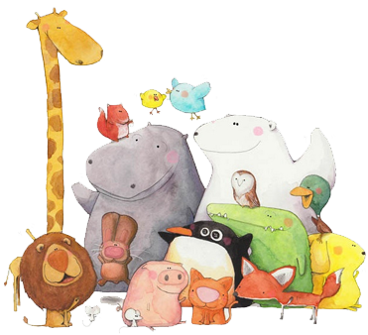
Củng cố
bài học

